Slide 1

BÀI 11. CÁC THAO TÁC
VỚI CƠ SỞ DỮ LIỆU QUAN HỆ

Slide 2

Các công cụ của hệ QTCSDL quan hệ cho phép thực hiện những công việc gì?
Các công cụ của hệ QTCSDL quan hệ cho phép thực hiện các việc: tạo lập, cập nhật và khai thác CSDL.

Slide 3
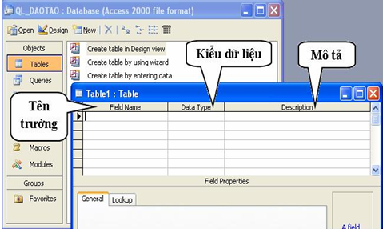
Tạo lập cơ sở dữ liệu

Slide 4
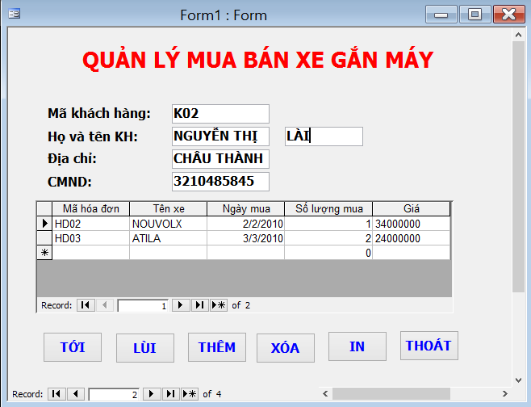
Cập nhật dữ liệu

Slide 5
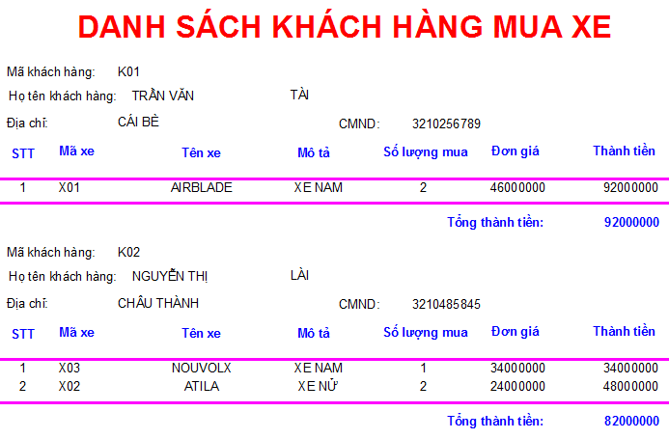
Khai thác cơ sở dữ liệu

Slide 6

1. Tạo lập cơ sở dữ liệu
Nội dung
chính của
bài 11
2. Cập nhật dữ liệu
3. Khai thác cơ sở dữ liệu

Slide 7

Nội dung tiết 1
1. Tạo lập cơ sở dữ liệu
2. Cập nhật dữ liệu

Slide 8
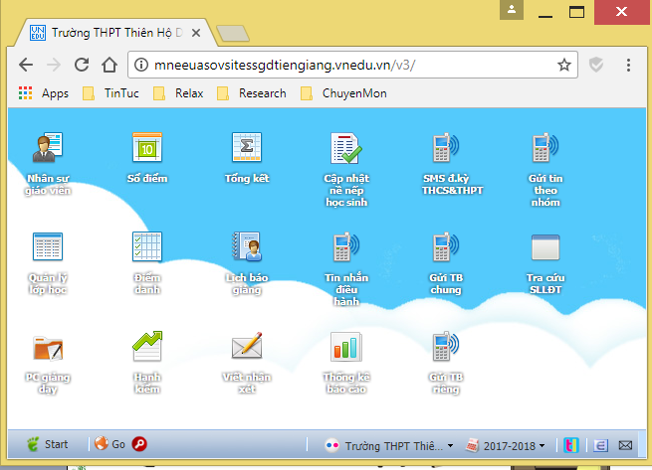
1. Tạo lập cơ sở dữ liệu
Em hãy cho biết việc đầu tiên để tạo lập một CSDL quan hệ là gì?
Tạo bảng

Slide 9
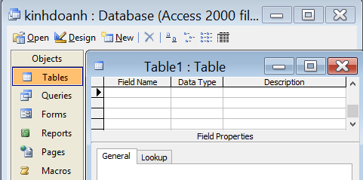
B1. Xác định và khai báo cấu trúc bảng:
☞ Đặt tên các trường
Kiểu dữ liệu
☞ Chỉ định kiểu dữ liệu cho trường
☞ Khai báo kích thước của trường
Tên trường
Mô tả
Kích thước

Slide 10
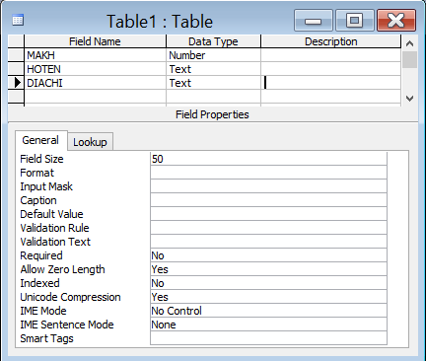
Bảng sau khi được khai báo cấu trúc

Slide 11

1. Tạo lập cơ sở dữ liệu
B1. Xác định và khai báo cấu trúc bảng
B2.

Slide 12
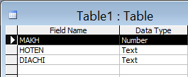

B2. Chọn khoá chính
Cách 1:
Click chọn trường làm khóa chính.
Click
chọn
Primary
key

Slide 13
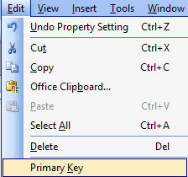
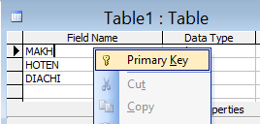
Cách 2:
Edit -> Primary Key
Cách 3:
Click phải -> Primary Key

Slide 14

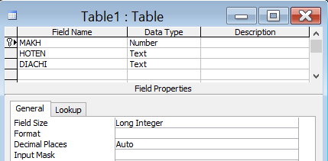
Bảng sau khi chọn khóa chính

Slide 15
1. Tạo lập cơ sở dữ liệu
B1. Xác định và khai báo cấu trúc bảng
B2. Chọn khoá chính
B3.

Slide 16
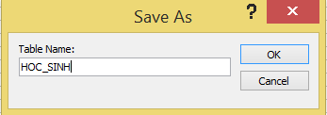
B3. Đặt tên bảng và lưu cấu trúc bảng
File → Save

Slide 17
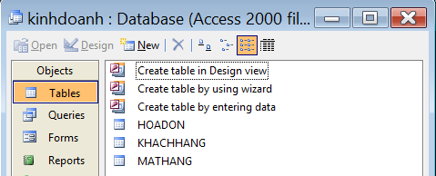
Các bảng đã được tạo xong

Slide 18
Nếu CSDL quan hệ có nhiều bảng thì sau khi tạo xong các bảng ta phải LIÊN KẾT BẢNG

Slide 19

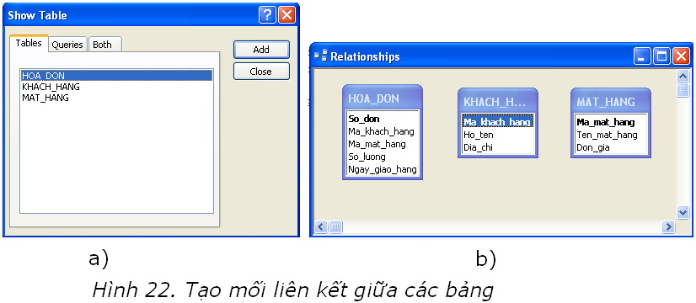
B4. Tạo liên kết giữa các bảng
Tools → Relationships

Slide 20
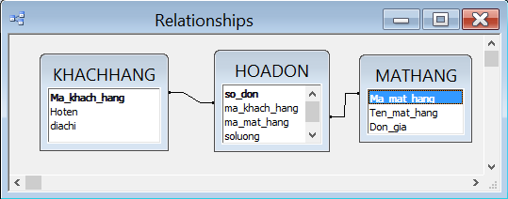

Các bảng đã được tạo liên kết

Slide 21

Mục đích tạo liên kết giữa các bảng?
Phục vụ việc kết xuất thông tin

Slide 22
Tạo bảng
Chỉ định khóa chính
Đặt tên và lưu cấu trúc bảng
Tạo lập cơ sở dữ liệu
Tạo liên kết giữa các bảng

Slide 23
2. Cập nhật dữ liệu
Em hiểu thế nào là cập nhật dữ liệu?
Cập nhật dữ liệu là:
Thêm các bản ghi vào bảng dữ liệu.
Chỉnh sửa dữ liệu, thay đổi các giá trị của một vài thuộc tính.
Xoá một hoặc một số bản ghi của bảng.

Slide 24

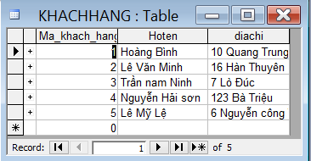
Nhập trực tiếp với bảng

Slide 25
Nhập với biểu mẫu

Slide 26

Nhập thông tin khách hàng tại một khách sạn

Slide 27
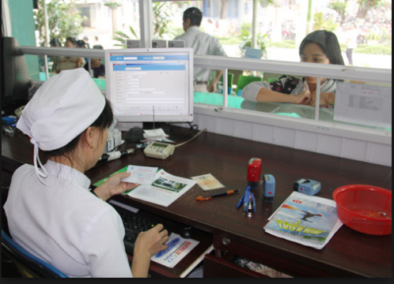
Nhập thông tin bệnh nhân tại một bệnh viện

Slide 28
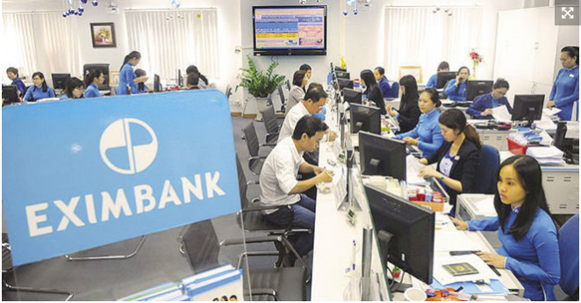
Nhân viên ngân hàng đang cập nhật thông tin khi khách hàng đến giao dịch

Slide 29
Thêm
Cập nhật dữ liệu
Sửa
Xóa

Slide 30

Các thao tác với CSDL quan hệ
Tạo lập CSDL
Cập nhật dữ liệu
Tạo bảng
Chọn
khóa
chính
Đặt tên
và lưu
Tạo
liên
kết
Thêm
Thêm
Thêm
Thêm
Sửa
Sửa
Sửa
Xóa
Xóa

Slide 31

CẢM ƠN QUÝ THẦY, CÔ ĐÃ GHÉ THĂM LỚP
CHÚC QUÝ THẦY SỨC KHỎE, CÔNG TÁC TỐT

